Slide 1


Разработка ПО на платформе 1С:Предприятие 8.3 (7.7)
(управляемые и обычные формы)
🌍 г. Харьков, ул. Пермская, 15/56 ☎+38(093)5820327 valery_mobil 📧 mvn2004@mail.ru

Slide 2

Конфигурации
BAS ERP
УТ 3.1
УТ 2.3
УТП 1.2
Бухгалтерия 1.2
Бух. учет
🌍 г. Харьков, ул. Пермская, 15/56 ☎+38(093)5820327 valery_mobil 📧 mvn2004@mail.ru

Slide 3
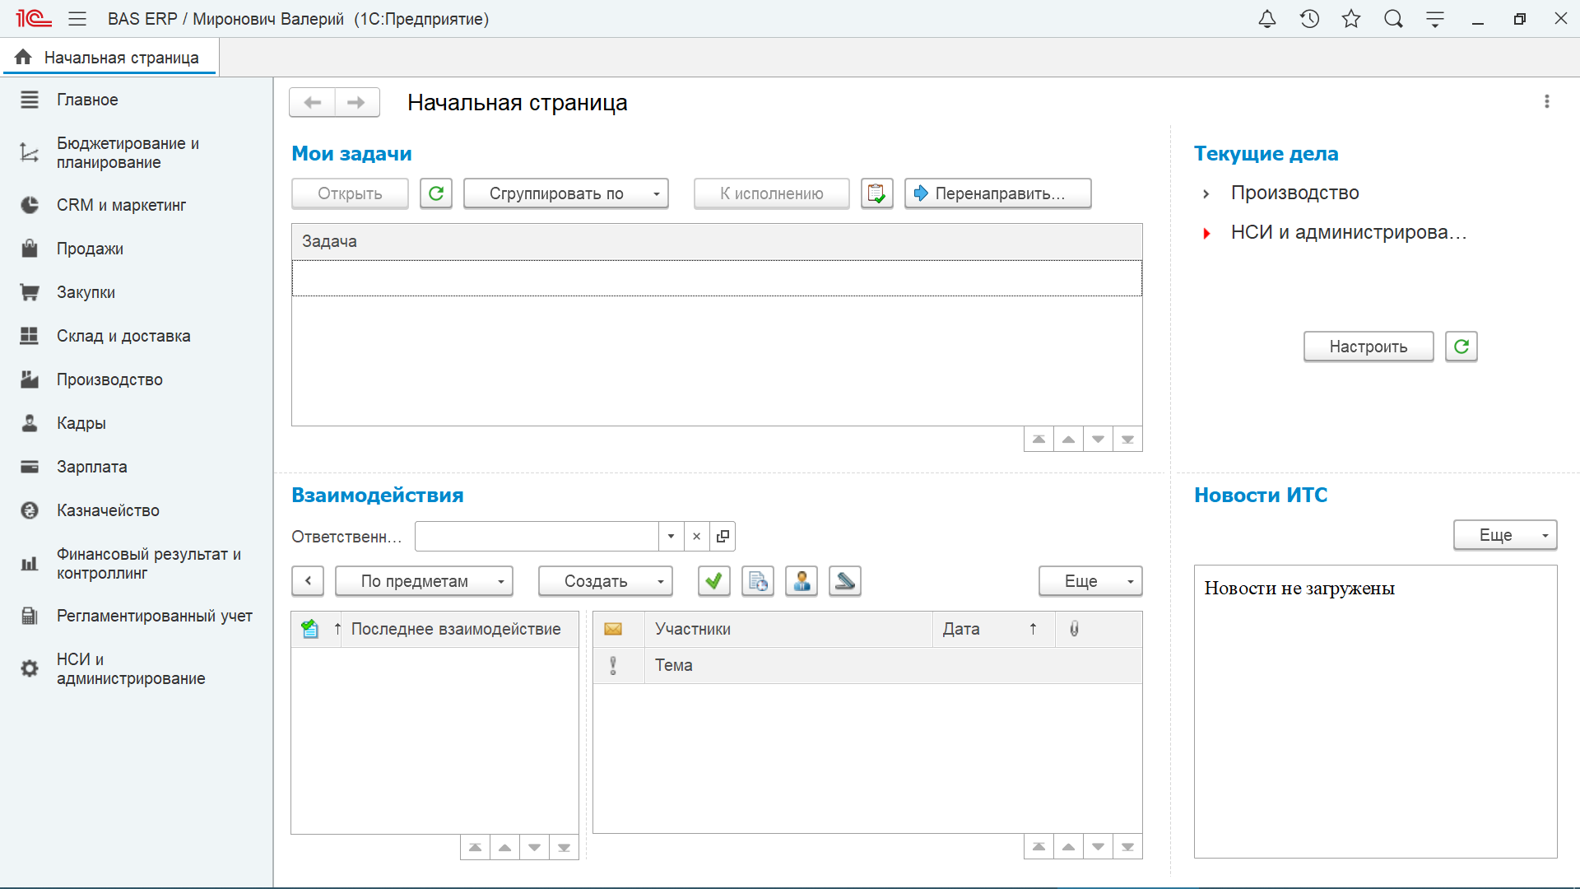
BAS ERP
🌍 г. Харьков, ул. Пермская, 15/56 ☎+38(093)5820327 valery_mobil 📧 mvn2004@mail.ru

Slide 4
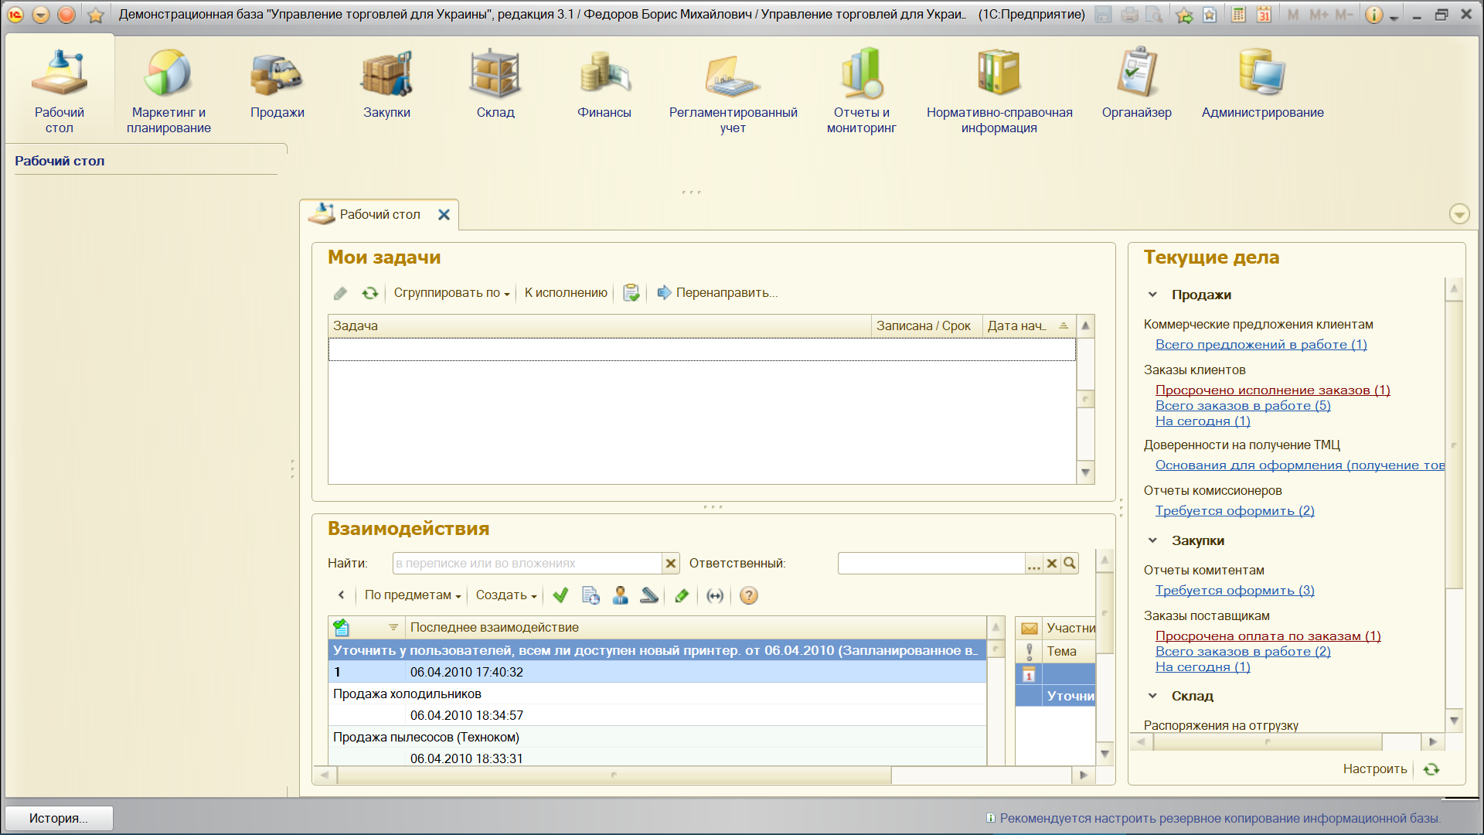
УТ 3.1
🌍 г. Харьков, ул. Пермская, 15/56 ☎+38(093)5820327 valery_mobil 📧 mvn2004@mail.ru

Slide 5
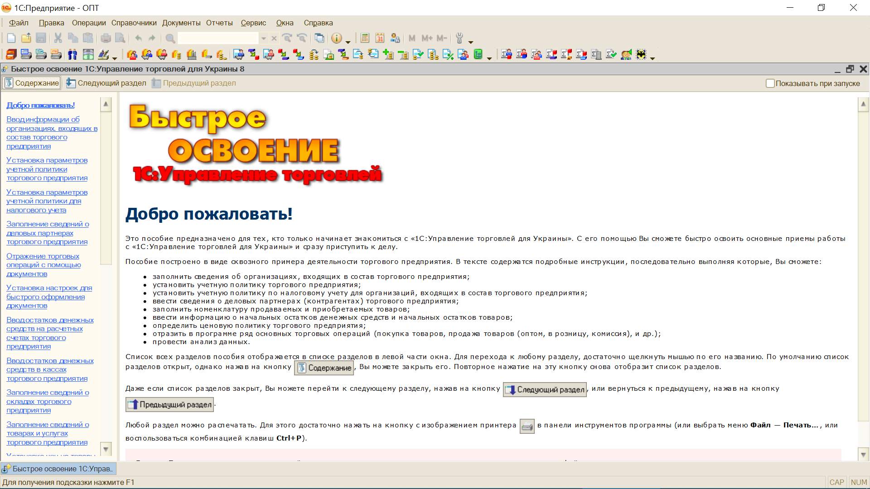
УТ 2.3
🌍 г. Харьков, ул. Пермская, 15/56 ☎+38(093)5820327 valery_mobil 📧 mvn2004@mail.ru

Slide 6
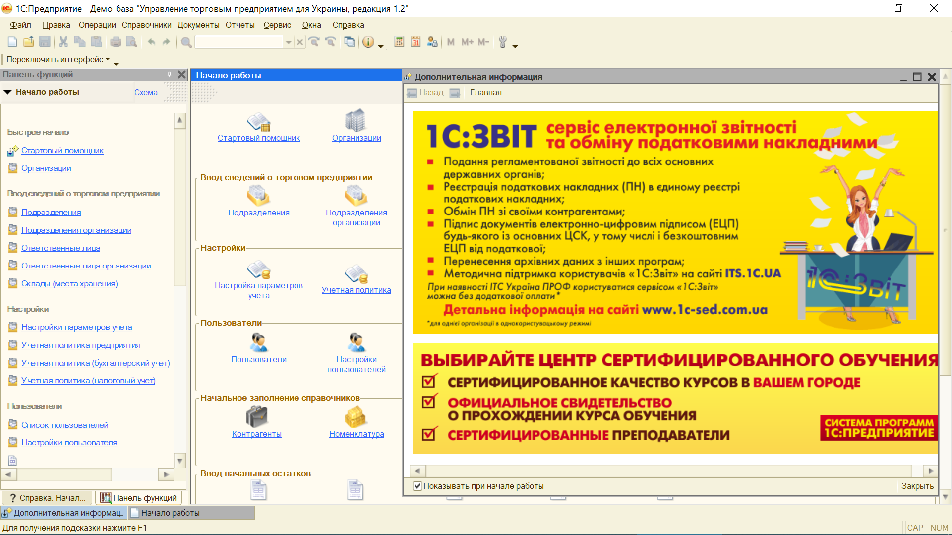
УТП 1.2
🌍 г. Харьков, ул. Пермская, 15/56 ☎+38(093)5820327 valery_mobil 📧 mvn2004@mail.ru

Slide 7
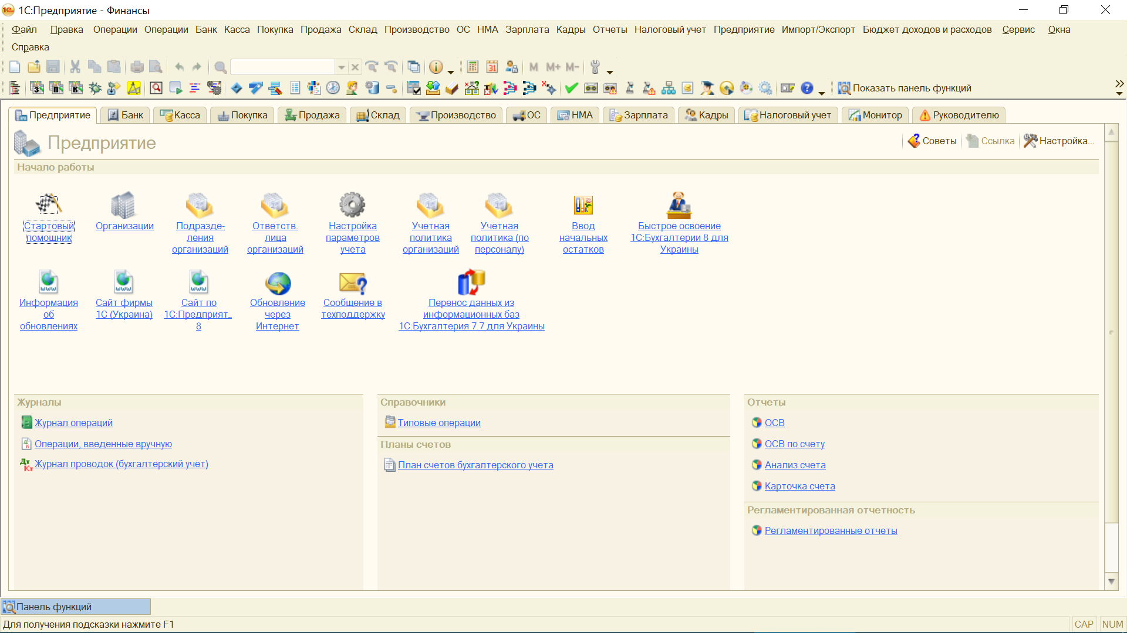
Бухгалтерия 1.2
🌍 г. Харьков, ул. Пермская, 15/56 ☎+38(093)5820327 valery_mobil 📧 mvn2004@mail.ru

Slide 8
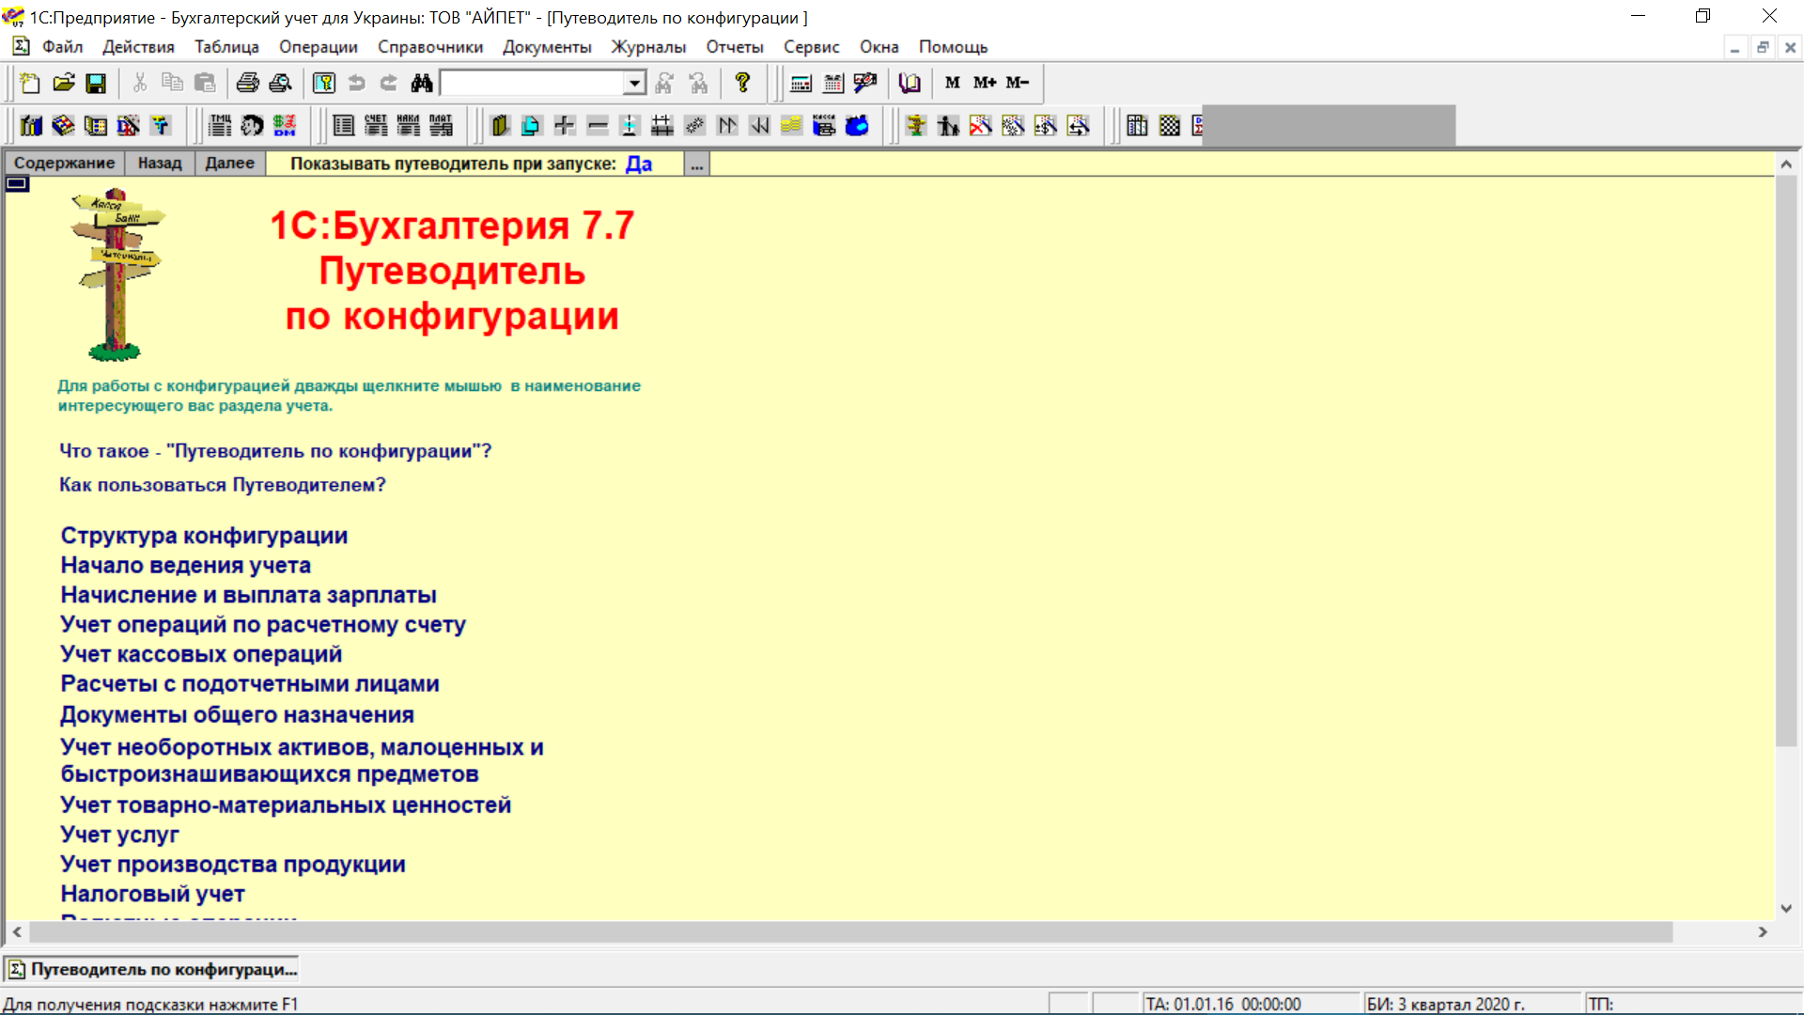
Бухгалтерский учет
🌍 г. Харьков, ул. Пермская, 15/56 ☎+38(093)5820327 valery_mobil 📧 mvn2004@mail.ru

Slide 9

Объекты
Подсистемы
Константы
Справочники
Документы
Перечисления
Отчеты СКД
Обработки
Регистры
Бизнес-процессы
🌍 г. Харьков, ул. Пермская, 15/56 ☎+38(093)5820327 valery_mobil 📧 mvn2004@mail.ru

